Slide 1

HMS, kvalitetsarbeid og bedriftshelsetjeneste
Hva må du ha og hvilke krav gjelder?
Styring, HMS og kvalitet
Ole-Vidar Andersland, kommunikasjonsansvarlig

Slide 2
Informasjonssikkerhet
Pasientrettigheter
Dine rettigheter
Personvern
Eltilsyn
HMS
Bedriftshelsetjeneste
Organisering
Internkontroll
Datasikkerhet
Pasientjournalloven
Pasientsikkerhet
Arbeidstilsyn
Arbeidsmiljøloven
Helsepersonelloven
Personopplysningsloven
Hacking
Dokumentasjon
Normen
Forskrift om håndtering
av elektromedisinsk
utstyr
Kvalitetsarbeid
Helsetilsyn

Slide 3
HMS
Bedriftshelsetjeneste
Kvalitetsarbeid
Styring, HMS og kvalitet

Slide 4
HMS – helse, miljø og sikkerhet
Hva er HMS?
«For å sikre at hensynet til arbeidstakers helse, miljø og sikkerhet blir ivaretatt, skal arbeidsgiver sørge for at det utføres systematisk helse-, miljø- og sikkerhetsarbeid på alle plan i virksomheten. Dette skal gjøres i samarbeid med arbeidstakerne og deres tillitsvalgte.»
Arbeidsmiljøloven § 3-1
Hva betyr det for deg?
Virksomheten din er pålagt å drive HMS-arbeid
Som leder/eier har du det overordnede ansvaret for dette
Du har i tillegg plikt til å involvere dine ansatte i dette arbeidet
Som leder må du også ta et tre timers lovpålagt HMS-kurs
Styring, HMS og kvalitet

Slide 5

HMS – helse, miljø og sikkerhet
Hva er fokusområdene innen HMS?
Fysisk og psykisk arbeidsmiljø
Generell sikkerhet
Forebygging av skader, slitasje, sykdom
Ytre miljø – farlige kjemikalier, utslipp, avfall, forurensing
Styring, HMS og kvalitet

Slide 6
HMS – helse, miljø og sikkerhet
Hva må du gjøre?
Kartlegge forholdene på arbeidsplassen ved å gjennomføre vernerunder
Gjennomføre risikovurderinger og iverksette tiltak der hvor det trengs
Gjennomføre preventive tiltak, som brannøvelser, kontrollere brannvern,
kontrollere elektriske installasjoner, kursing osv.
Lage system for rapportering og behandling av HMS-relaterte avvik
Opprette måldokument, skriftlige rutiner og retningslinjer for HMS
Skaffe oversikt over gjeldene HMS-krav og vite om din virksomhet er
i samsvar med disse
Etablere organisasjonskart hvor ansvar, oppgaver dokumenteres
Lage faste planer for gjennomføring av HMS-tiltak (årshjul)
Gjennomføre medarbeidersamtaler
Styring, HMS og kvalitet

Slide 7
HMS – helse, miljø og sikkerhet
Er det vanskelig å drive HMS?
Kan være omfattende og tidkrevende
Det stilles strenge krav til dokumentasjon
HMS-arbeidet skal være systematisk og en integrert del av driften – ikke skippertak
Du må ha systemer for egen kontroll av HMS (internkontroll)
Hvordan skal du ta tak i dette?
Du kan gjøre alt på egenhånd, finne ut hva som kreves og lage egne systemer for HMS
Du kan la være å ta tak i det, og satse på at ingenting går galt eller at du får tilsyn...
Du kan bruke et HMS-system som forteller deg:
Hva som må gjøres, hvordan det skal gjøres og når det må gjøres
Og samtidig forenkler arbeidet med HMS-dokumentasjon
Styring, HMS og kvalitet

Slide 8
HMS – helse, miljø og sikkerhet
Hva er konsekvensene av å ikke drive HMS?
Høyere sykefravær pga. feil arbeidsbelastning, dårlig arbeidsmiljø, stress, ulykker
Virksomheten din kan straffes med bøter og/eller pålegg om utbedring
Myndighetene kan kreve stans i driften til utbedringspålegg er gjennomført
Eier/daglig leder kan i spesielt alvorlige tilfeller straffes med bøter og/eller fengsel
(personskade, dødsfall, store materielle skader)
Hvem kan avdekke manglende HMS i virksomheten din?
Ansatte og samarbeidspartnere
Tilsyn fra myndighetene:
Arbeidstilsyn, Helsetilsyn, Eltilsyn
Uforutsette og uønskede hendelser
Styring, HMS og kvalitet

Slide 9
HMS – helse, miljø og sikkerhet
Hva med verneombud?
«Verneombudet skal ivareta arbeidstakernes interesser som angår arbeidsmiljøet, og sikre at arbeid blir utført på en slik måte at hensynet til arbeidstakernes sikkerhet, helse og velferd er ivaretatt»
Virksomheter med mer enn to arbeidstakere skal ha verneombud
Arbeidsgiver skal sørge for at verneombudet får (40 timers) opplæring
Kan du få unntak fra verneombud?
Ja, hvis virksomheten har færre enn 10 arbeidstakere
Alle ansatte skal da være enige om dette, og det skal
lages skriftlig avtale (varighet to år)
Styring, HMS og kvalitet

Slide 10
HMS – helse, miljø og sikkerhet
Oppsummert
Alle virksomheter med ansatte/arbeidstakere er pålagt å drive HMS-arbeid
Det stilles trenge krav til planlegging og dokumentasjon
Manglende HMS-arbeid kan få konsekvenser for:
Ansattes liv, helse og arbeidsevne
Virksomhetens drift
Virksomhetens økonomi
Deg som eier og/eller daglig leder
Vanligste årsaker til at HMS-mangler avdekkes:
Varsler fra ansatte
Ulykker eller nestenulykker
Planlagte og uplanlagte tilsyn fra myndighetene
Styring, HMS og kvalitet

Slide 11
Kvalitetsarbeid
Hva er det?
«Kvalitetsarbeid er systematisk arbeid for å forbedre kvaliteten på et produkt, en tjeneste eller en virksomhet. Kvalitetsarbeid skal drives i alle slags bransjer, men det stilles særlig strenge krav i bransjer der kvalitet kan være avgjørende for liv og helse, som i næringsmiddelindustrien – og helsetjenesten.»
Forskrift om ledelse og kvalitetsforbedring
i helse- og omsorgstjenesten
Mens HMS-arbeid er rettet mot egne ansatte og virksomhetens interne forhold,
er det pasientsikkerhet og pasientbehandling som er fokus for kvalitetsarbeidet
Styring, HMS og kvalitet

Slide 12
Kvalitetsarbeid
Hvem må drive kvalitetsarbeid?
Alle som yter helsetjenester etter spesialisthelsetjenesteloven og helse- og omsorgstjenesteloven har plikt til å sørge for at virksomheten jobber systematisk med kvalitetsforbedring og pasientsikkerhet
Hva defineres som god kvalitet på helsetjenester?
Er virkningsfulle
Er trygge og sikre
Involverer brukerne og gir dem innflytelse
Er samordnet og preget av kontinuitet
Utnytter ressursene på en god måte
Er tilgjengelige og rettferdig fordelt
Styring, HMS og kvalitet

Slide 13
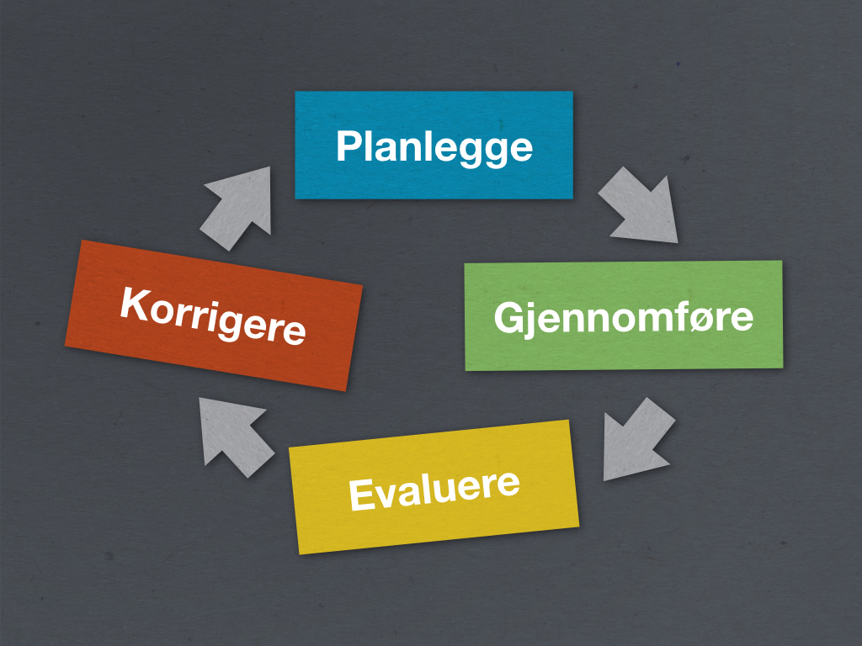
Kvalitetsarbeid
Hvordan driver du praktisk kvalitetsarbeid?
Kvalitetsarbeid er en kontinuerlig prosess hvor du ser på de delene av driften som påvirker pasientbehandling og pasientsikkerhet. Prosessen består av fire trinn:
Planlegge
Formulere mål og planlegge aktiviteter for å nå målene
Gjennomføre planlagte aktiviteter
Evaluere aktivitetene
Har tiltakene blitt gjennomført slik de var planlagt? Hadde de den ønskede effekten?
Korrigere på bakgrunn av evalueringen, som igjen fører til ny planlegging
Styring, HMS og kvalitet

Slide 14
Kvalitetsarbeid
Hva er viktig når du driver kvalitetsarbeid?
At målene som settes er kvantifiserbare
At prosesser dokumenteres slik at det ikke oppstår tvil om hva som skal iverksettes og hvordan det skal gjennomføres
Evalueringen blir også uklar hvis man blir uenige om
hva som var planen, og om den ble gjennomført
Med en uklar evaluering blir det nesten umulig
å korrigere og dermed legge nye planer
Styring, HMS og kvalitet

Slide 15
Bedriftshelsetjeneste
Hva er bedriftshelsetjeneste (BHT)?
«Fagkyndig rådgivende tjeneste innen forebyggende HMS-arbeid som skal bistå
arbeidsgiver og arbeidstakere med å følge opp arbeidsmiljøet i virksomheten.»
Arbeidstilsynet
Er det kommet nye krav i 2023?
Hvem mottok brev fra Arbeidstilsynet rundt juletider?
Nye krav?
Kravet om tilknytning til BHT er det samme, men det er gjort endringer i regelverket
for at tjenesten skal bli mer målrettet, og med fokus på «arbeidshelse» istedenfor «helse»
Kun offentlig godkjente firma kan levere BHT-tjenester
Styring, HMS og kvalitet

Slide 16
Bedriftshelsetjeneste
Hva er «arbeidshelse»?
«Arbeidshelse tar i betraktning alle aspekter som påvirker arbeidstakernes helse, herunder risiko for sykdom og skade i arbeidsmiljøet, sosiale og individuelle faktorer og tilgang til helsetjenester.»
Sintef
Hva er formålet med regelverksendringene?
Skal gjøre det vanskeligere for BHT-leverandører å selge generelle helsetjenester som ikke direkte er knyttet opp mot virksomheters HMS-behov
Skal gjøre det enklere for deg å velge BHT-tjenester som retter seg mot de konkrete arbeidsmiljøutfordringene, og det som utgjør en risiko for ansattes arbeidshelse på din arbeidsplass
Styring, HMS og kvalitet

Slide 17
Bedriftshelsetjeneste
Hvem må ha det?
Alle virksomheter med næringskode 86 – dvs. alle helsevirksomheter – har som
utgangspunkt krav om å knytte seg til en leverandør av bedriftshelsetjenester (BHT)
Må du ha det?
Enkeltpersonforetak
Kun deg selv
Nei
Du har en eller flere ansatte
Ja
Aksjeselskap
Du er eneeier av selskapet og eneste ansatte
Nei
Du er eneste ansatte men har medeiere
Ja
Styring, HMS og kvalitet

Slide 18
Bedriftshelsetjeneste
Hva hvis du allerede har et godt HMS-system og driver systematisk HMS?
Du kan selv gjennomføre en del av de tjenestene som en BHT-leverandør vanligvis
tar seg betalt for:
Kartlegging av virksomheten
Opprettelse av måldokumenter
Dokumentere virksomhetens organisasjon med ansvarsområder og oppgaver
Gjennomføre vernerunde
Lage årshjul for viktige HMS-oppgaver
Gjennomføre årlig internkontroll av HMS-arbeid
Hvis du allerede bruker eget HMS-system bør det være mulig å forhandle seg frem
til en rimeligere og mindre omfattende BHT-avtale
Samtidig får du bedre oversikt og kontroll på virksomhetens HMS
Styring, HMS og kvalitet

Slide 19
Bedriftshelsetjeneste
«Virksomheter kan søke om dispensasjon fra kravet om å være tilknyttet en bedriftshelsetjeneste.»
Arbeidstilsynet
Hva betyr det?
Arbeidstilsynet har fra 2023 åpnet opp for muligheten til å søke om fritak fra BHT, men kravene for å kunne få godkjent dette er omfattende
Enn så lenge har vi ikke hørt om helsevirksomheter som har fått innvilget dette
Styring, HMS og kvalitet

Slide 20
Bedriftshelsetjeneste
Oppsummering
BHT-leverandøren skal bistå og være rådgiver for virksomheter i det lovpålagte
HMS-arbeidet
Som hovedregel må alle helsevirksomheter knytte seg til godkjent BHT-leverandør
Det har vært noen mindre endringer og presiseringer i lovverket som skal gi økt
fokus på «arbeidshelse», men for deg som leder/eier av en virksomhet vil dette ha liten praktisk betydning
Driver du allerede systematisk HMS-arbeid, og har dette dokumentert i et godt HMS-system, bør du kunne forhandle deg frem til en rimeligere BHT-avtale
Arbeidstilsynet åpnet våren 2023 for at virksomheter kan søke om dispensasjon
fra lovpålagt BHT, men det er usikkert hvor reell denne muligheten faktisk er
Styring, HMS og kvalitet

Slide 21
Informasjonssikkerhet
Pasientrettigheter
Dine rettigheter
Personvern
Eltilsyn
HMS
Bedriftshelsetjeneste
Organisering
Internkontroll
Datasikkerhet
Pasientjournalloven
Pasientsikkerhet
Arbeidstilsyn
Arbeidsmiljøloven
Helsepersonelloven
Personopplysningsloven
Hacking
Dokumentasjon
Normen
Forskrift om håndtering
av elektromedisinsk
utstyr
Kvalitetsarbeid
Helsetilsyn

Slide 22

TrinnVis
Styring, HMS og kvalitet

Slide 23
Myndighetenes krav samlet i ett system
Hva er TrinnVis?
Skybasert system for bl.a. kvalitetsarbeid, internkontroll, drift, ledelse og HMS
Gjør krav i forskrifter og lovverk om til enkle, konkrete oppgaver
Kommer med ferdige forslag til størsteparten av de dokumentene som myndighetene krever at virksomheten din har – som måldokumenter, retningslinjer og rutiner
Lar deg fordele og dokumentere ansvarsområder og oppgaver mellom deg og kolleger
Startet som et prosjekt i 2006 med allmennlege Regin Hjertholm som initiativtaker
Utviklet i samarbeid med DNLF, og tilpasset helsevirksomheters behov og krav
Styring, HMS og kvalitet

Slide 24
Myndighetenes krav samlet i ett system
Lovpålagte områder og ansvarsområder som dekkes av TrinnVis
Ledelse – Daglig leder og Personalansvarlig
Økonomi – Økonomiansvarlig og Hverdagsøkonomi
Datasikkerhet – Dataansvarlig
Utstyrsregistrering og håndtering – Utstyrsansvarlig
Klinisk virksomhet – Faglig leder
Smittevern – Smittevernansvarlig
Helse, miljø og sikkerhet – HMS-ansvarlig og Verneombud
Kvalitetsarbeid – Kvalitetsansvarlig
Samlet oversikt over relevant lovverk
Styring, HMS og kvalitet

Slide 25
Myndighetenes krav samlet i ett system
TrinnVis forenkler kravet til dokumentering av ansvar
I TrinnVis fordeler og dokumenterer du lovpålagte ansvarsområder
mellom deg og dine kolleger
Ansvarsområdene i TrinnVis inkluderer:
Definisjon/beskrivelse av ansvarsområdet
Ferdige forslag til rutiner og prosedyrer
Oppgaver som forteller den som har ansvarsområdet hva en må gjøre
for å oppfylle krav i lovverk – i TrinnVis kaller vi disse etableringsoppgaver
Styring, HMS og kvalitet

Slide 26
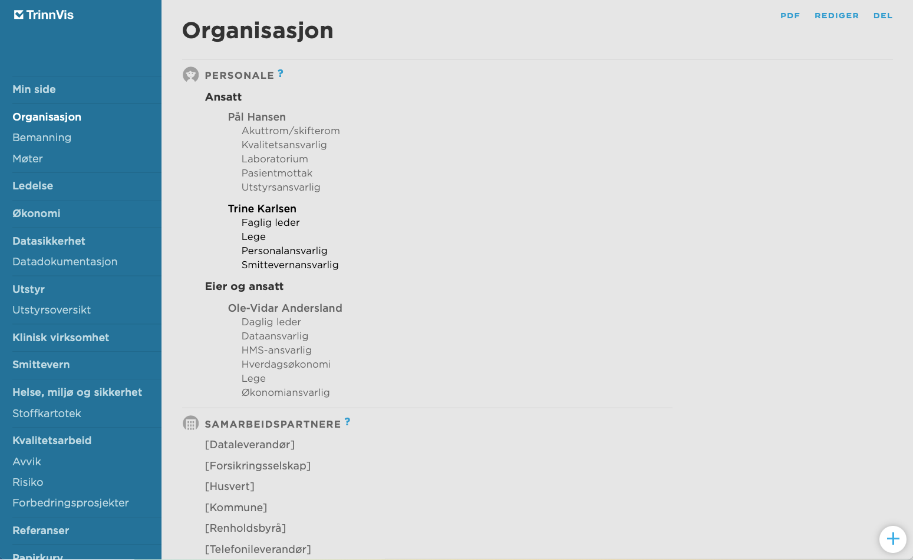
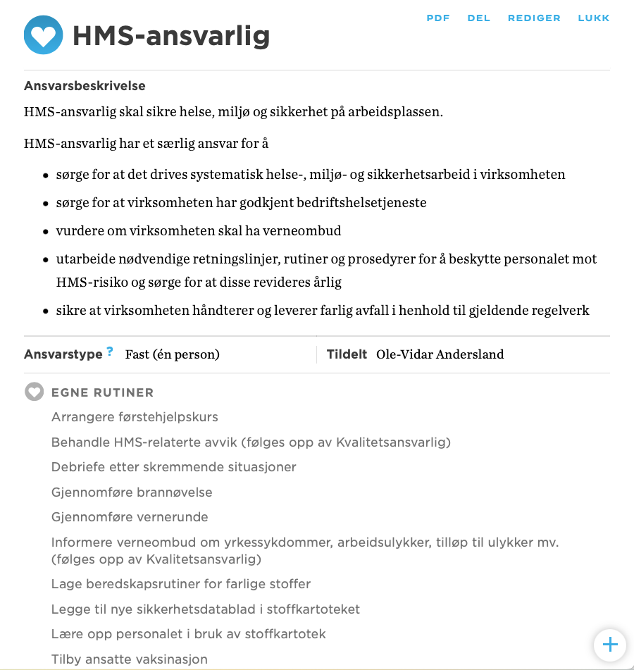
Myndighetenes krav samlet i ett system
Enkel dokumentering av organisasjon, ansvar og oppgaver
Styring, HMS og kvalitet

Slide 27
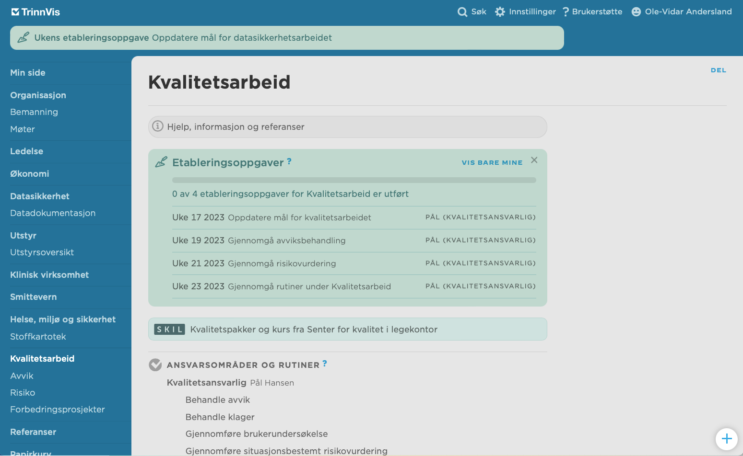
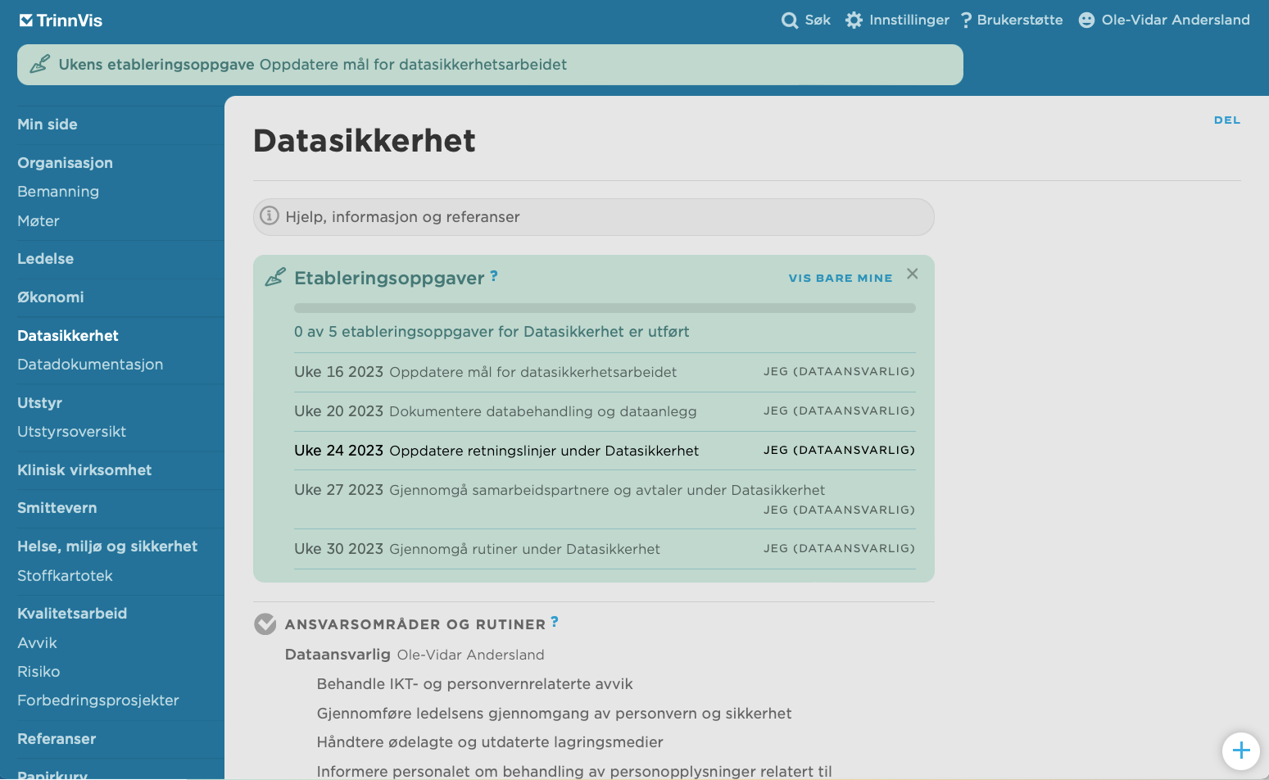
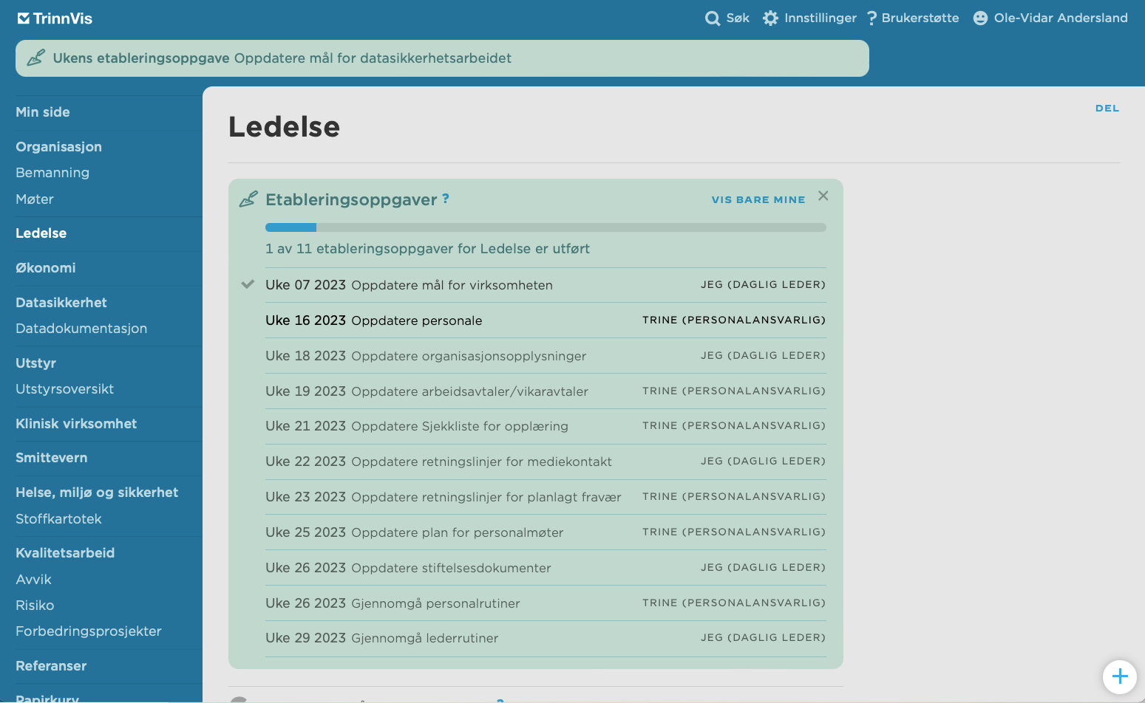
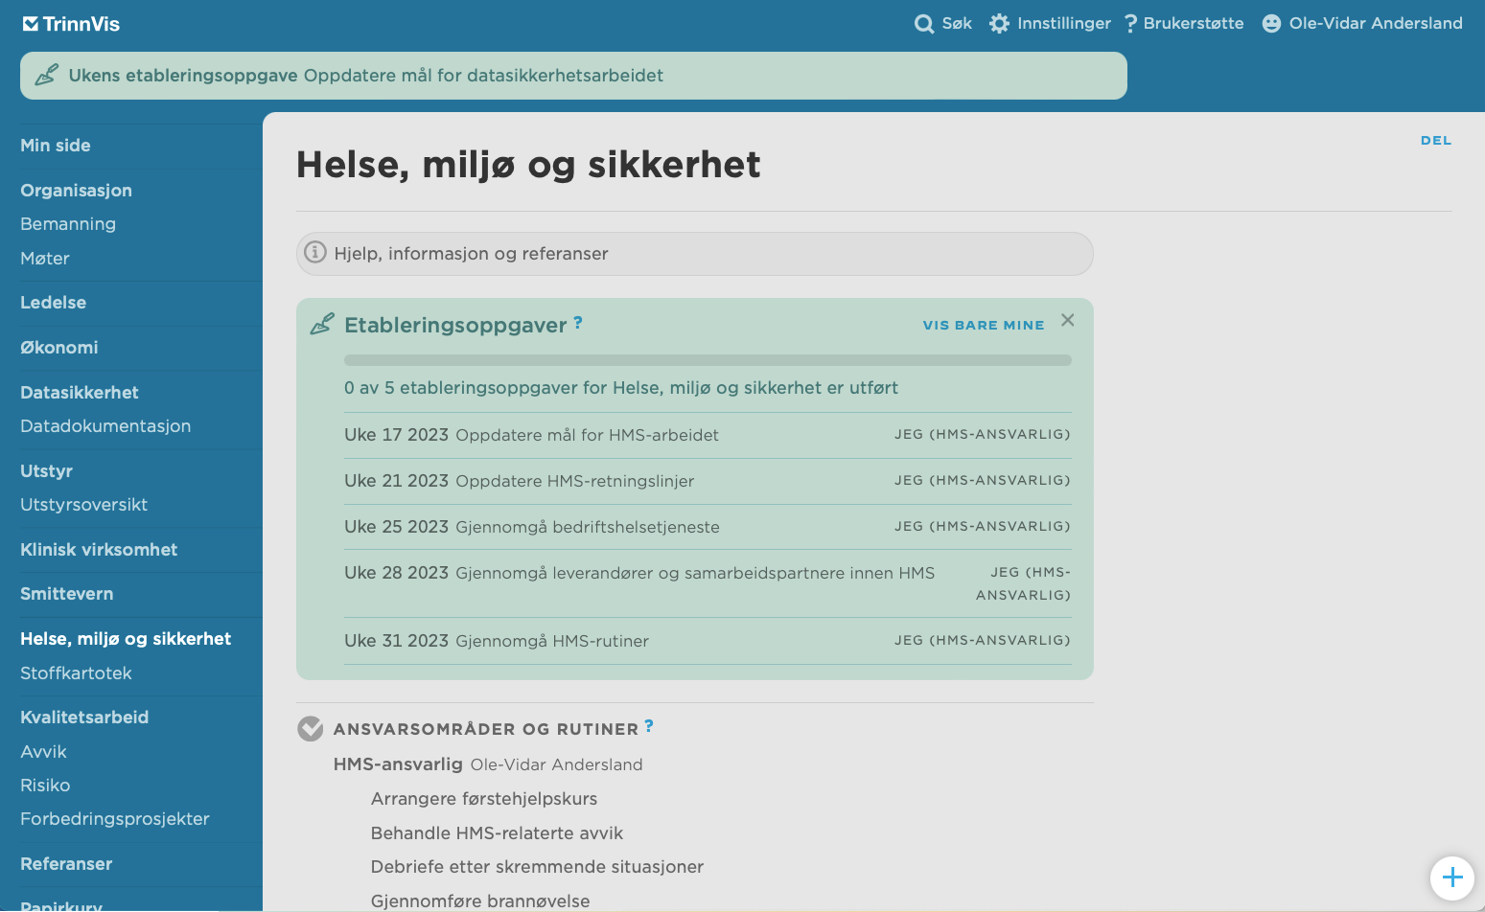
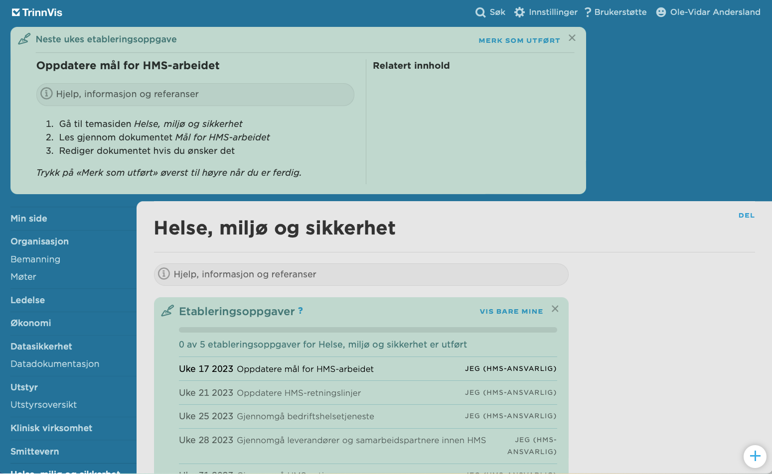
Myndighetenes krav samlet i ett system
Konkrete oppgaver som forteller deg hva loven krever
Styring, HMS og kvalitet

Slide 28
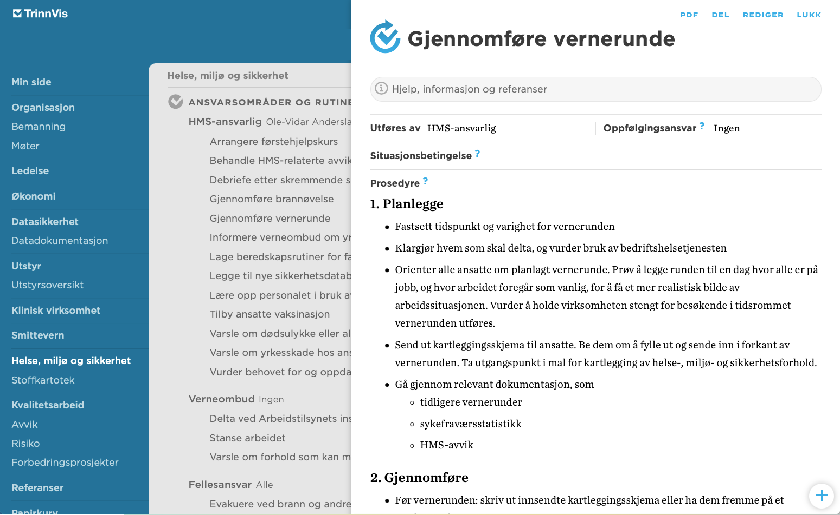
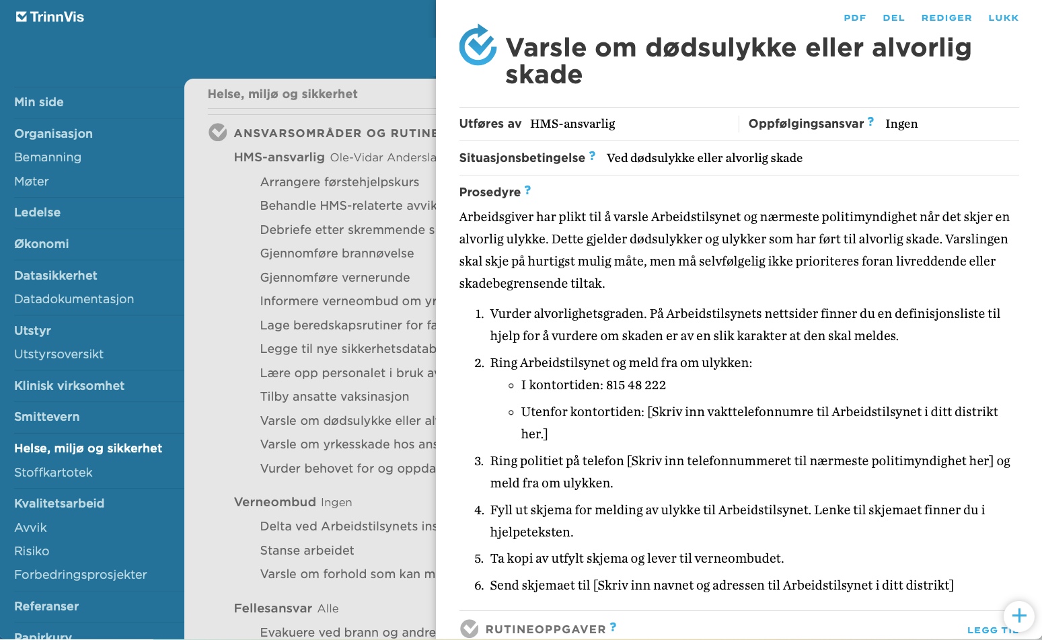
Myndighetenes krav samlet i ett system
Ferdige forslag til rutiner og prosedyrer med detaljerte beskrivelser på hva som skal gjøres i forskjellige situasjoner
Styring, HMS og kvalitet

Slide 29
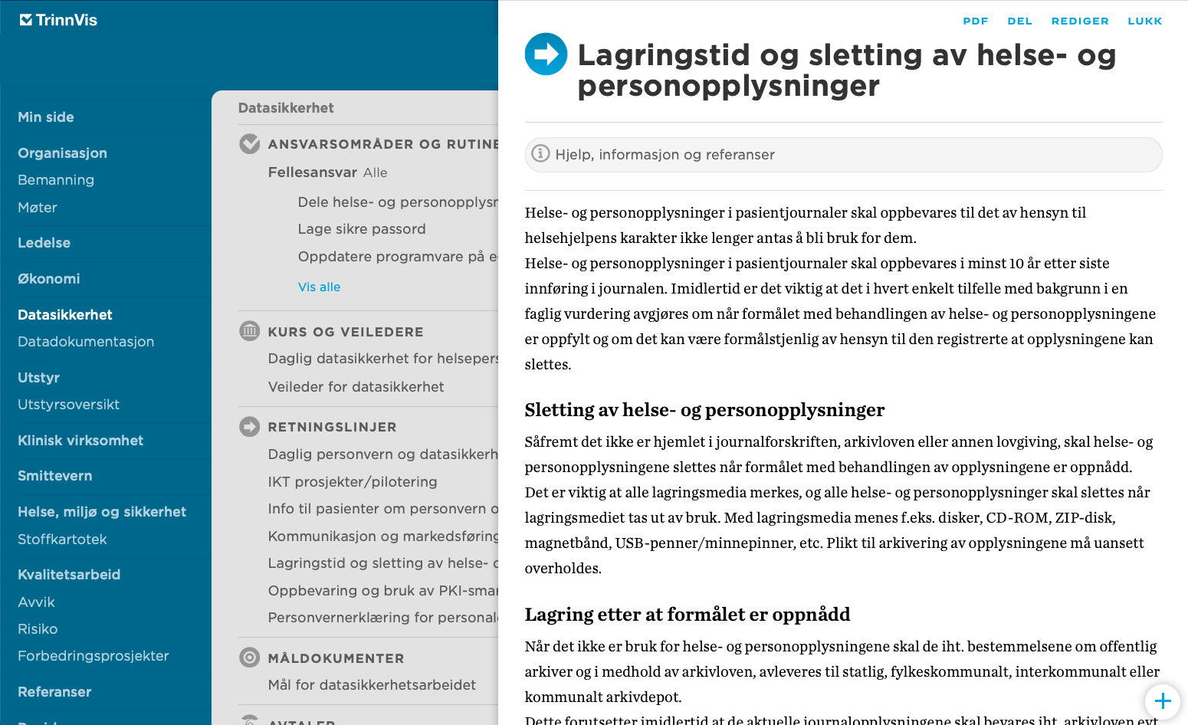
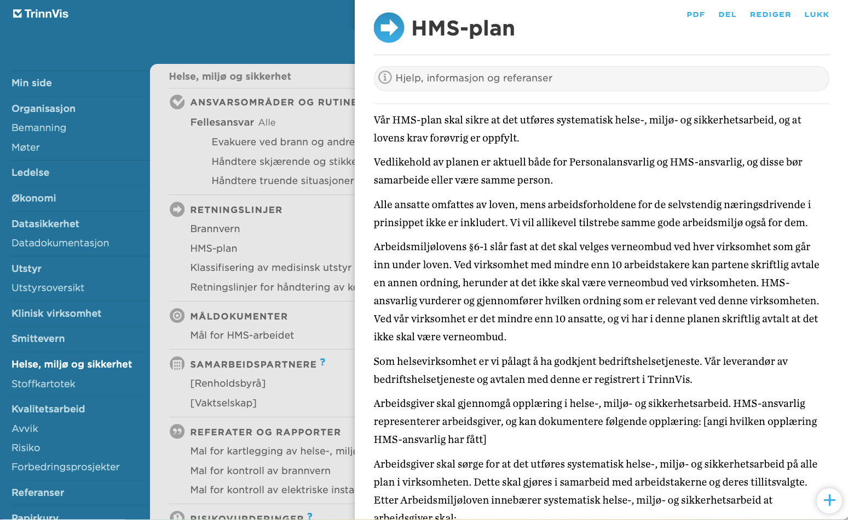
Myndighetenes krav samlet i ett system
Ferdige forslag til retningslinjer som kan brukes som de er eller endres hvis du ønsker
Styring, HMS og kvalitet

Slide 30
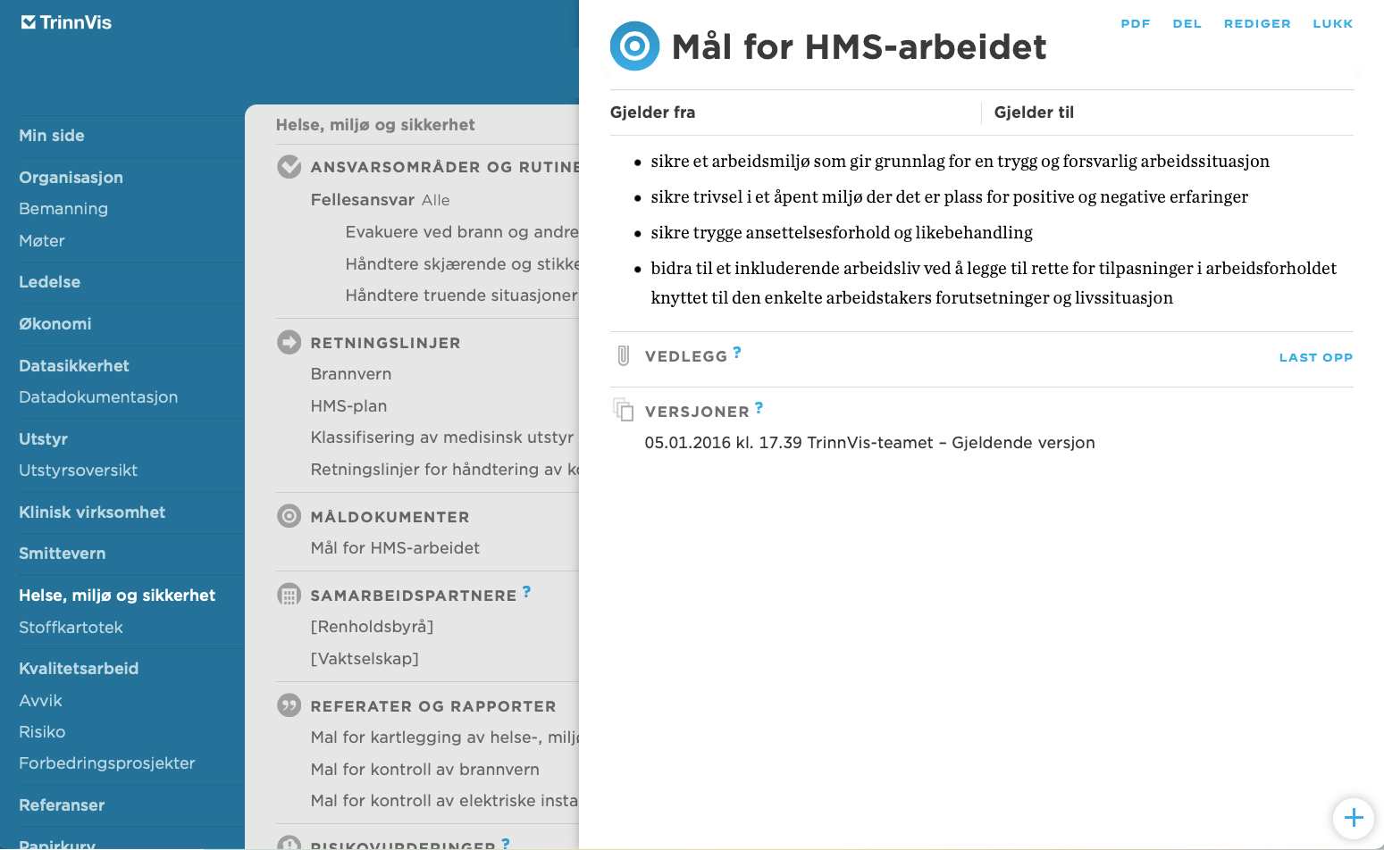
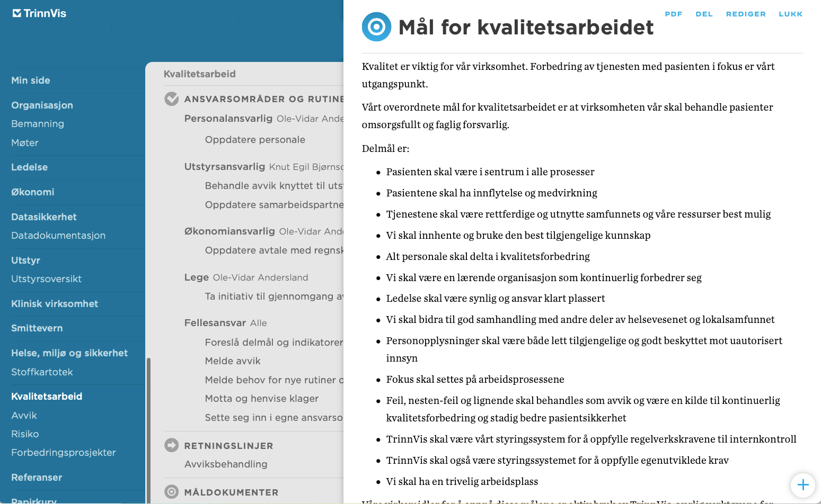
Myndighetenes krav samlet i ett system
Ferdige forslag til lovpålagte måldokumenter for områder som HMS, Datasikkerhet, Ledelse og Kvalitetsarbeid
Styring, HMS og kvalitet

Slide 31
Myndighetenes krav samlet i ett system
Enkelt å lage planer og sette ting i system
Etableringsoppgavene fordeles automatisk til de personer som er tildelt et ansvarsområde – én oppgave per person per uke
Rutiner (med prosedyrer) kan gjøres om til faste oppgaver som fordeles blant personalet. TrinnVis vil komme med påminnelse på epost og SMS om når det skal gjøres
Det kan i tillegg lages egne oppgaver som utføres en enkelt eller gjentas med ønsket intervall
TrinnVis gjør det enkelt å holde oversikt over hva som skal gjøres,
hvem som skal gjøre det og når oppgaven skal utføres
Oppgaver markeres som utført i systemet og kan brukes som
dokumentasjon i ettertid
Styring, HMS og kvalitet

Slide 32
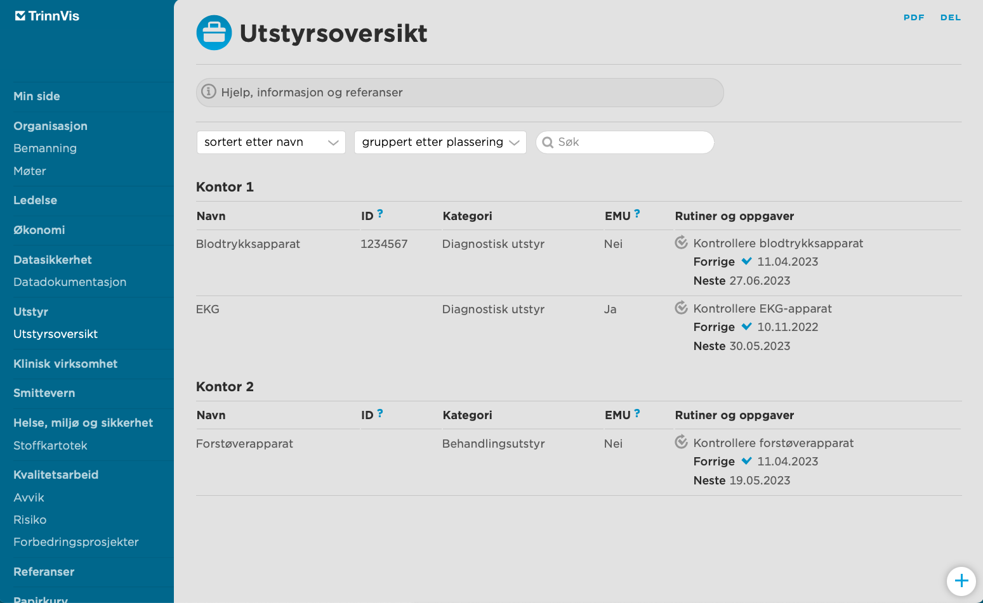
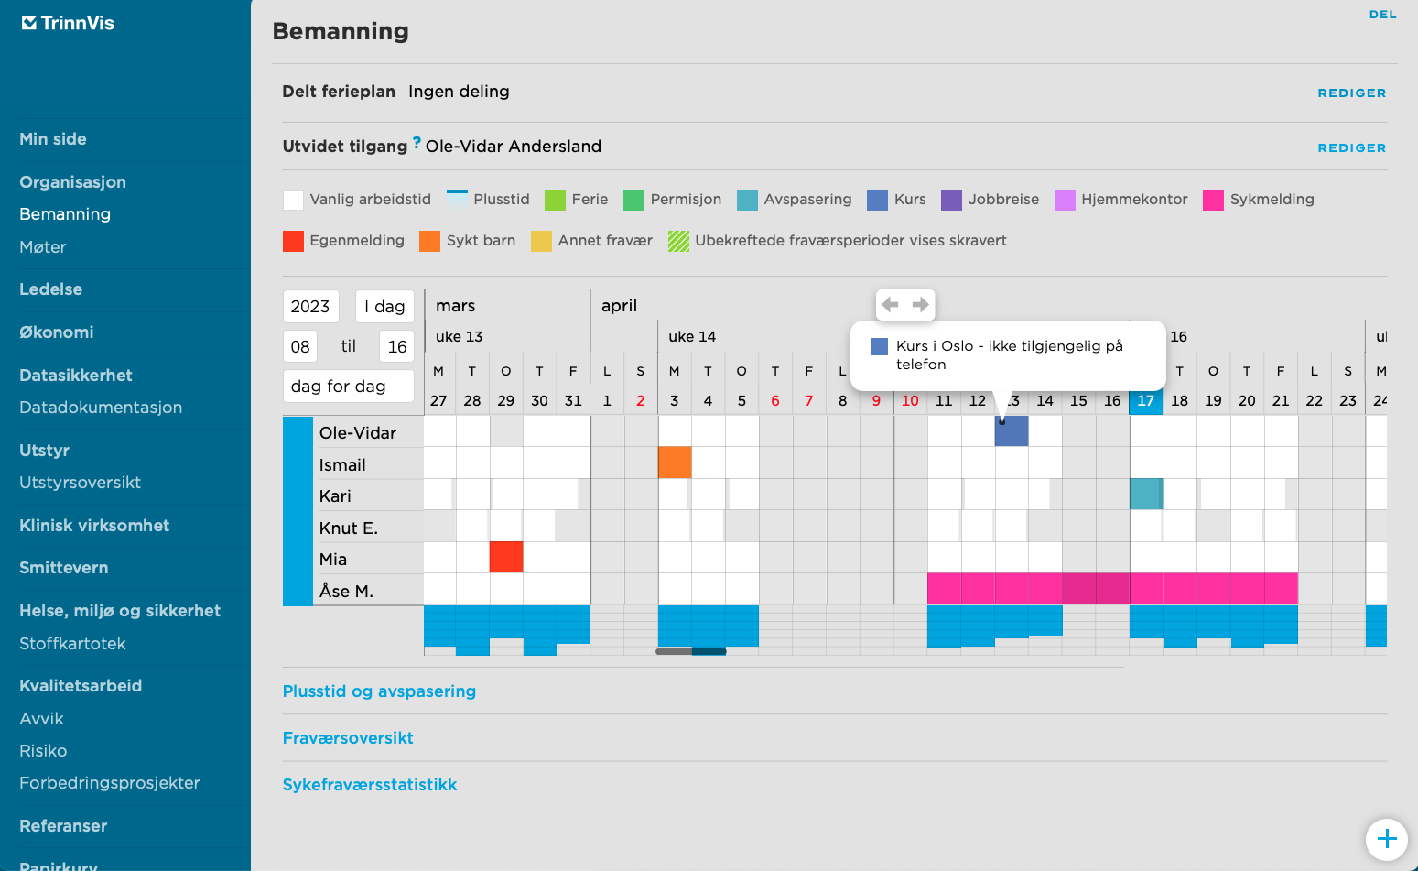
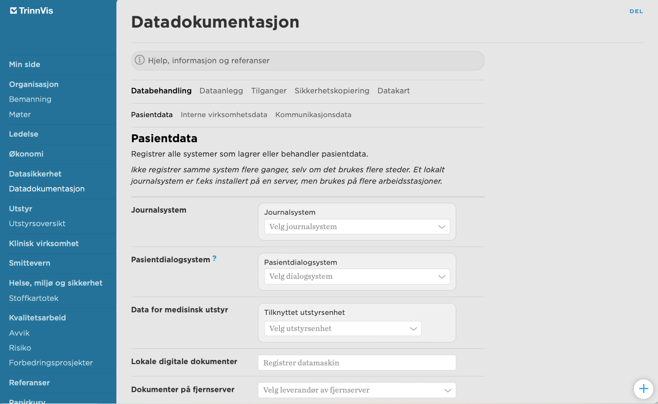
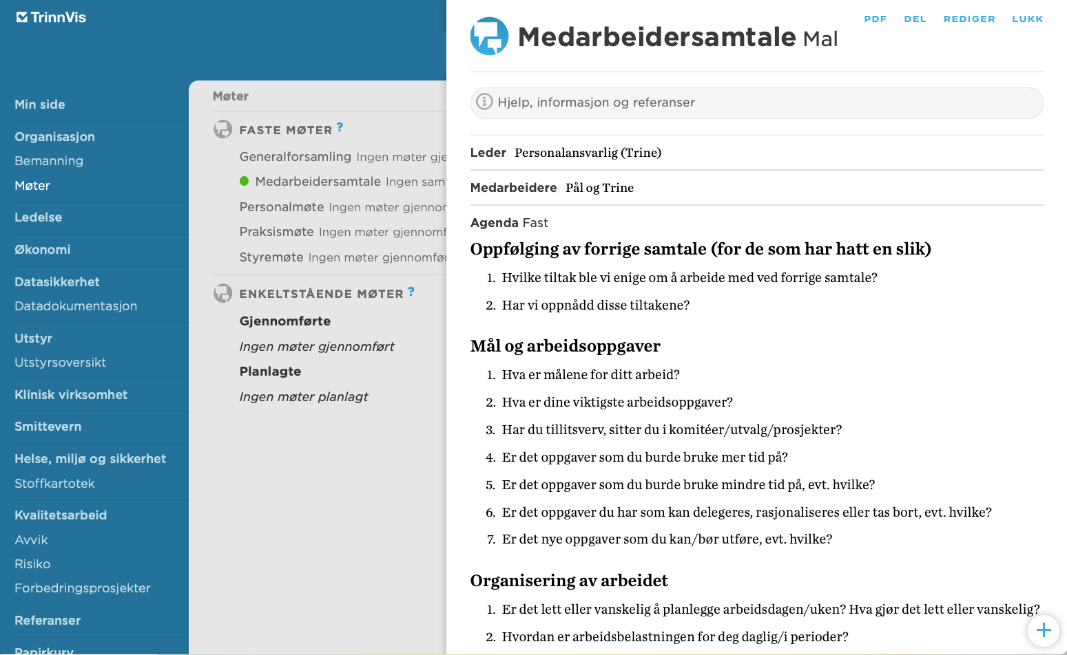
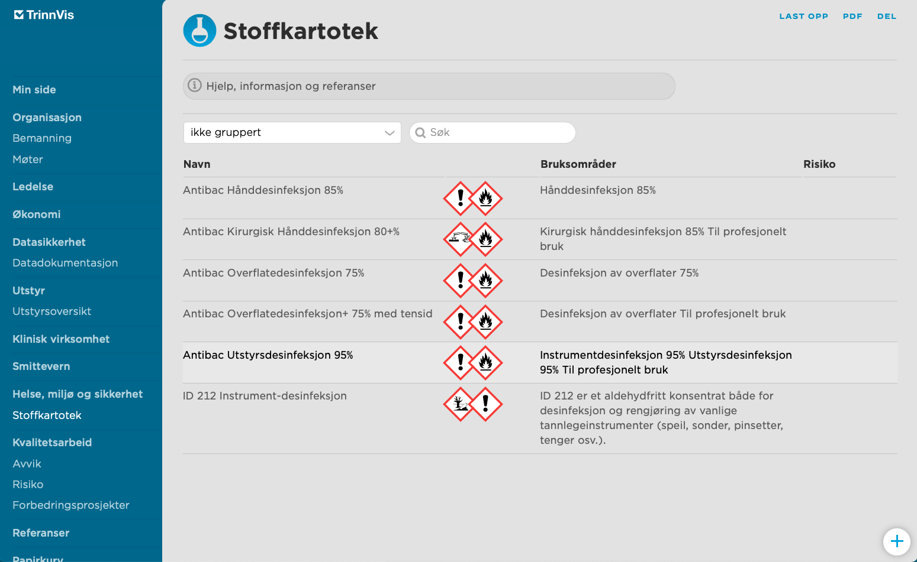
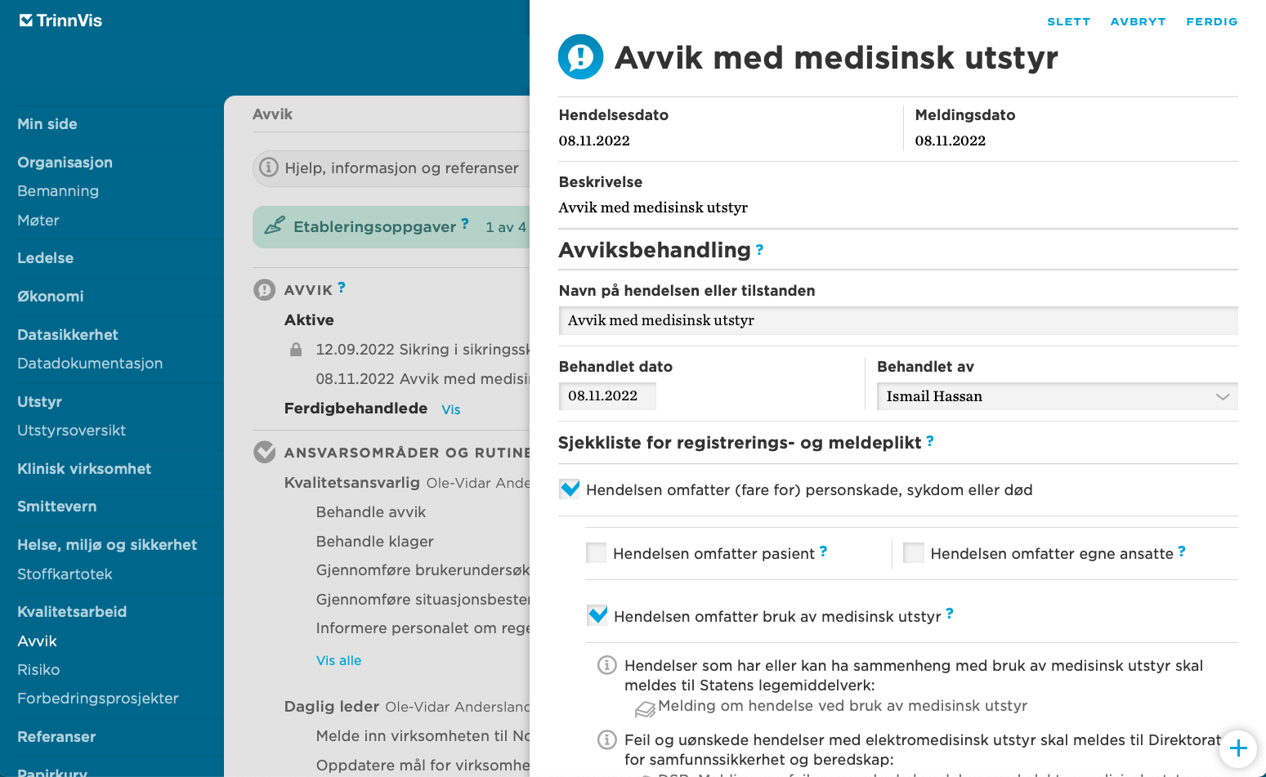
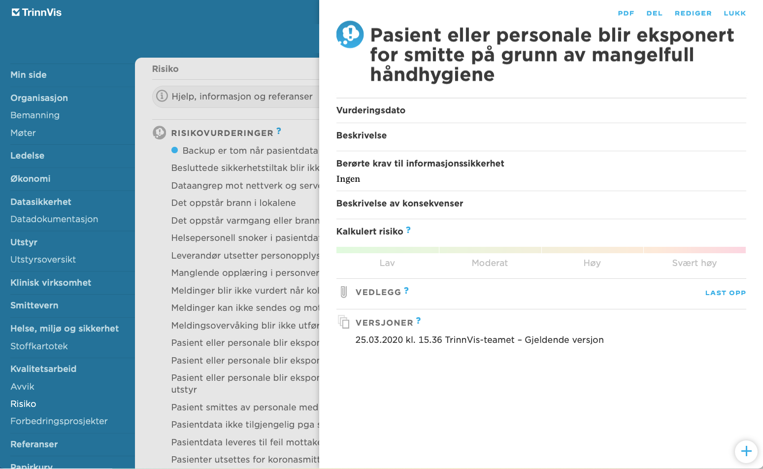
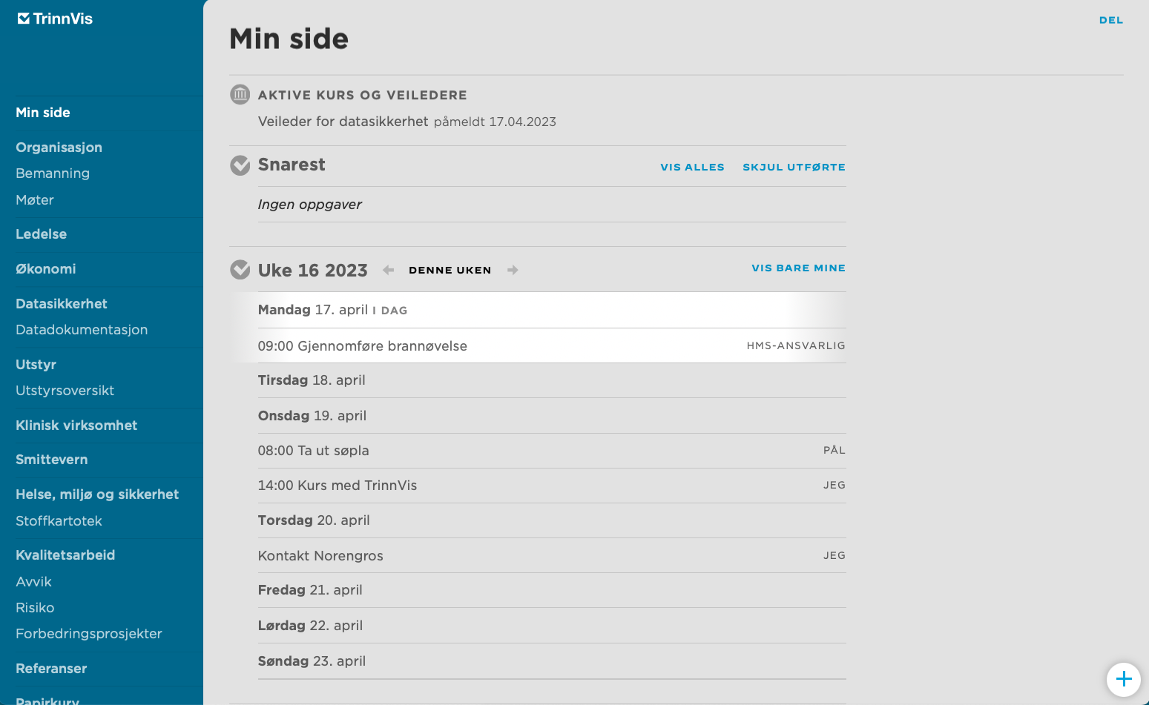
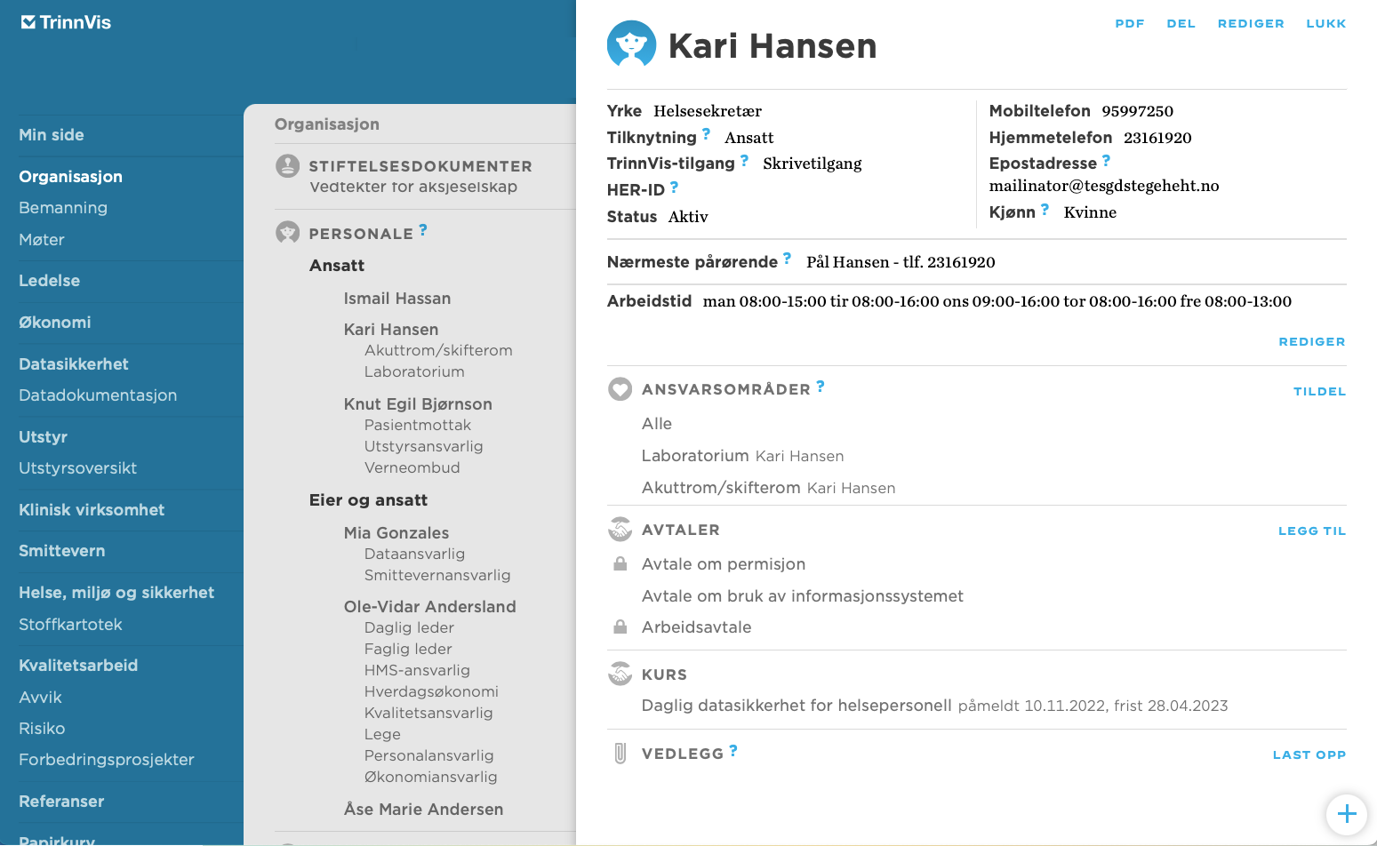
Forenkling og effektivisering
Nyttige verktøy som forenkler daglig drift og dokumentasjon
Utstyrsoversikt
Bemanningsoversikt
Datadokumentasjon
Møter
Stoffkartotek
Avvik
Risikovurderinger
Felles kalender
Personalkort
Styring, HMS og kvalitet

Slide 33
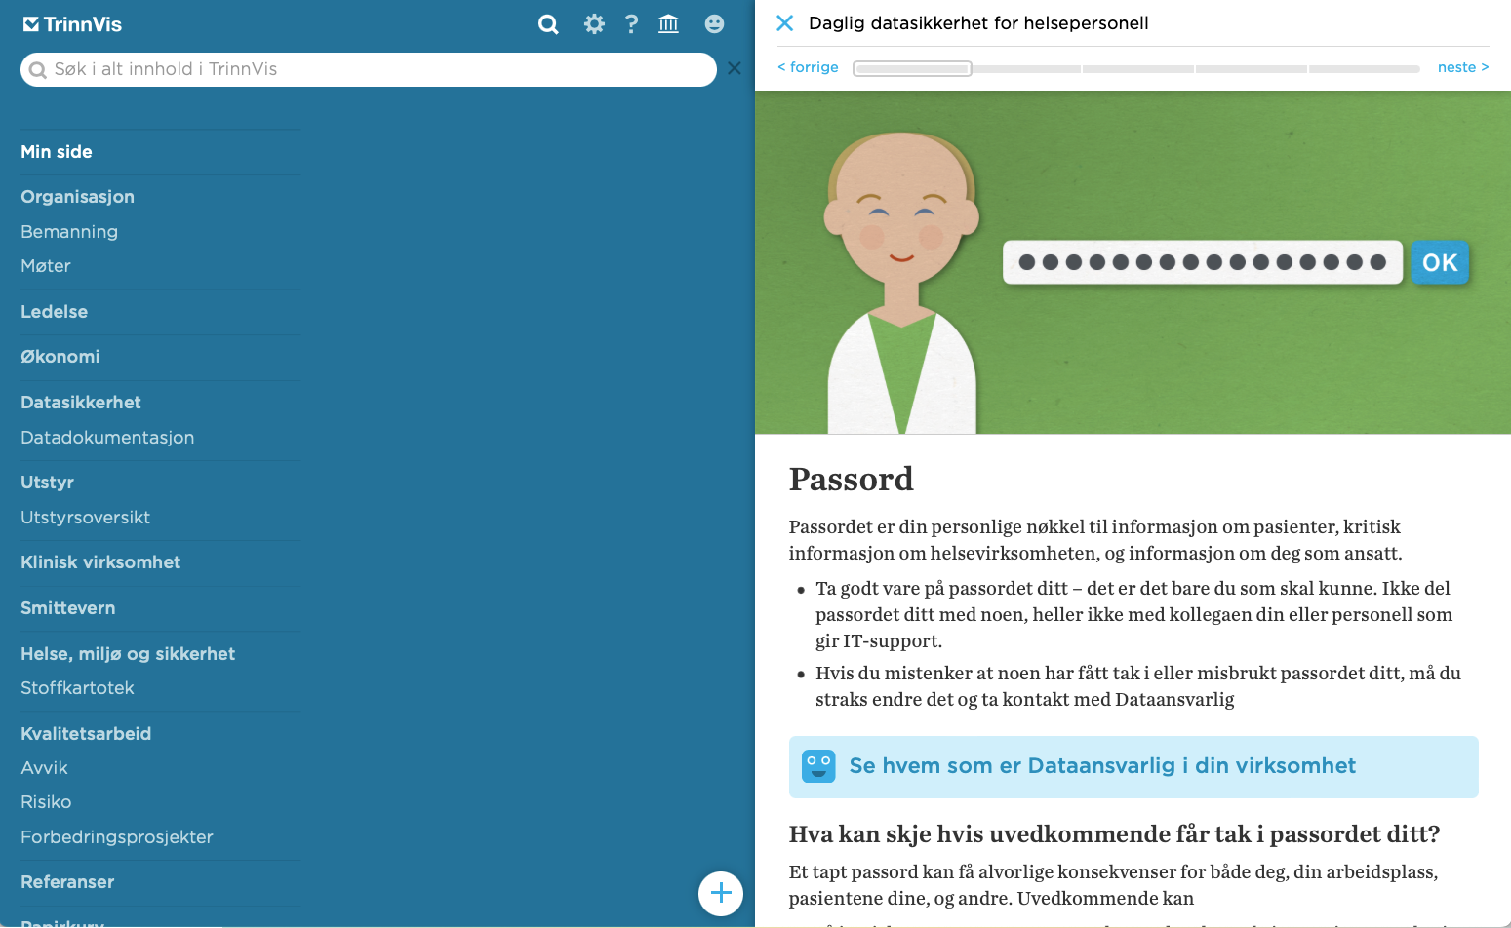
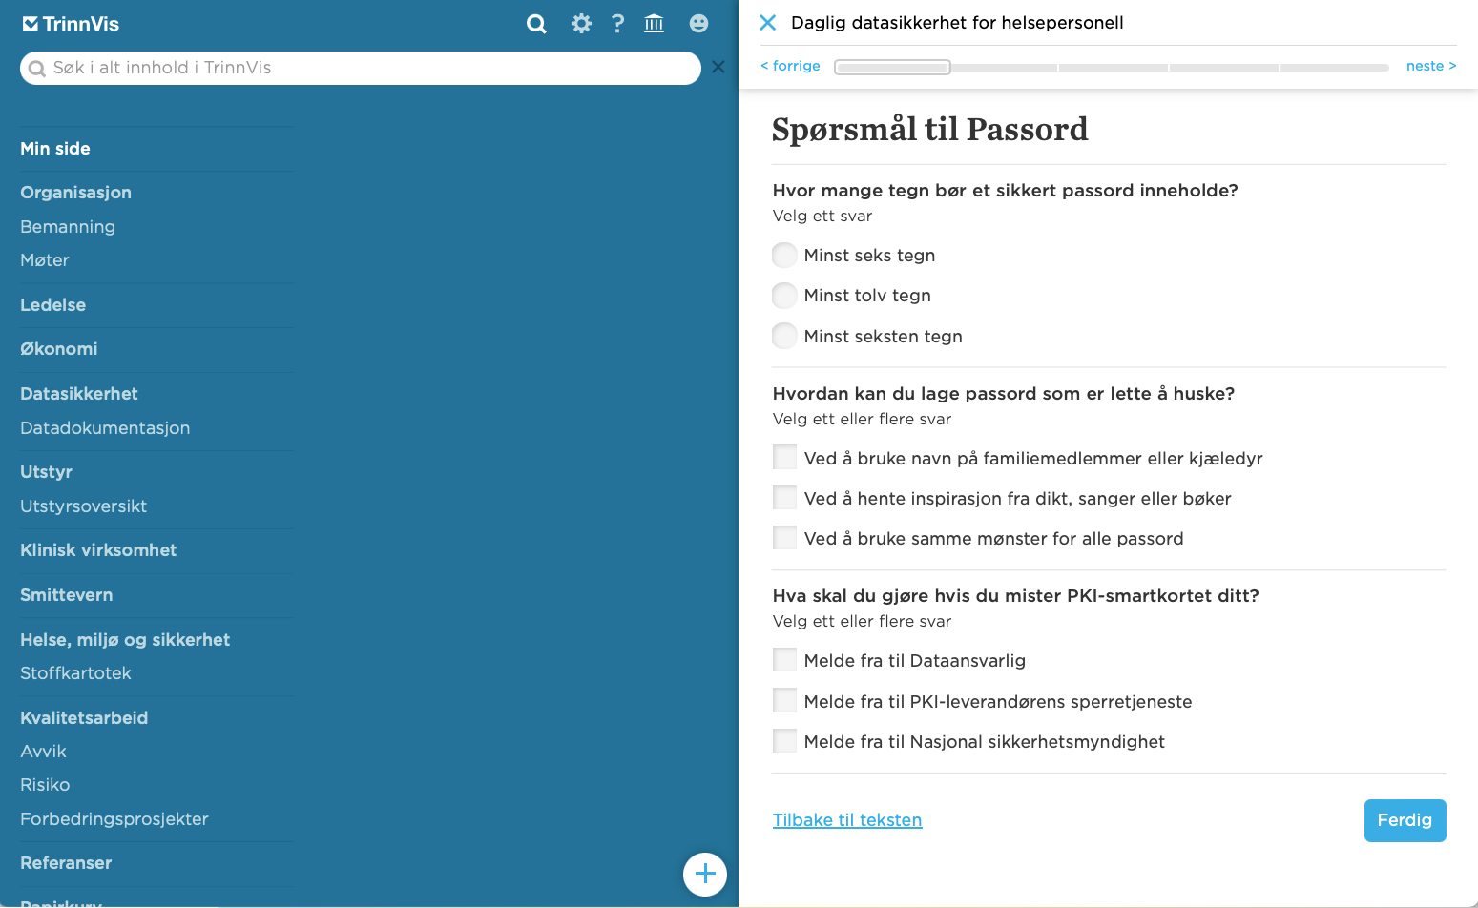
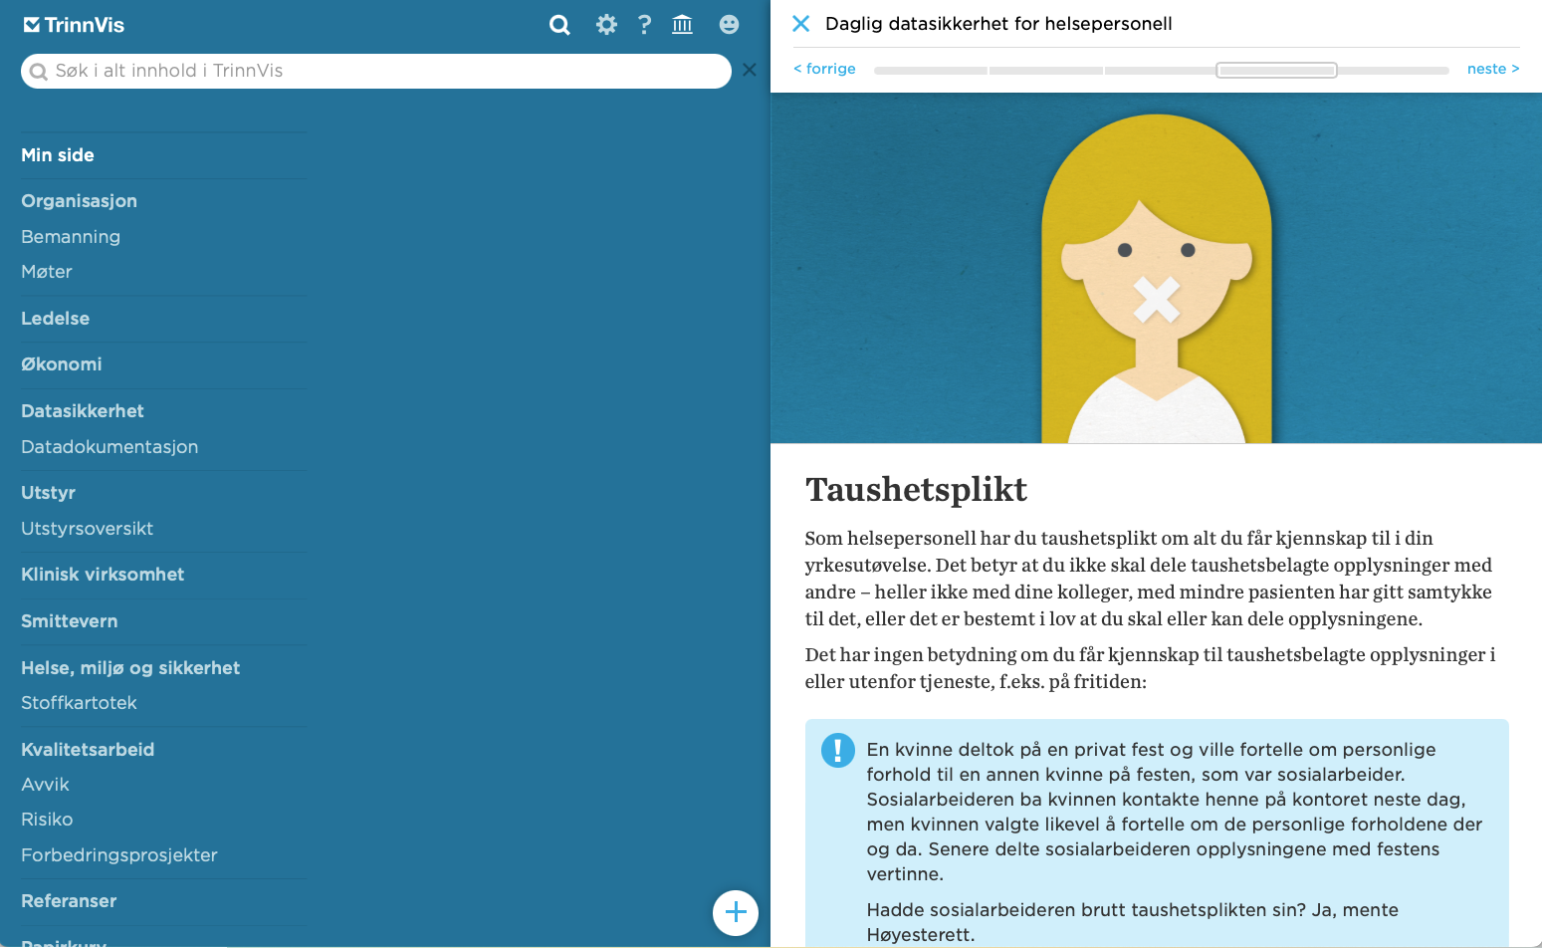
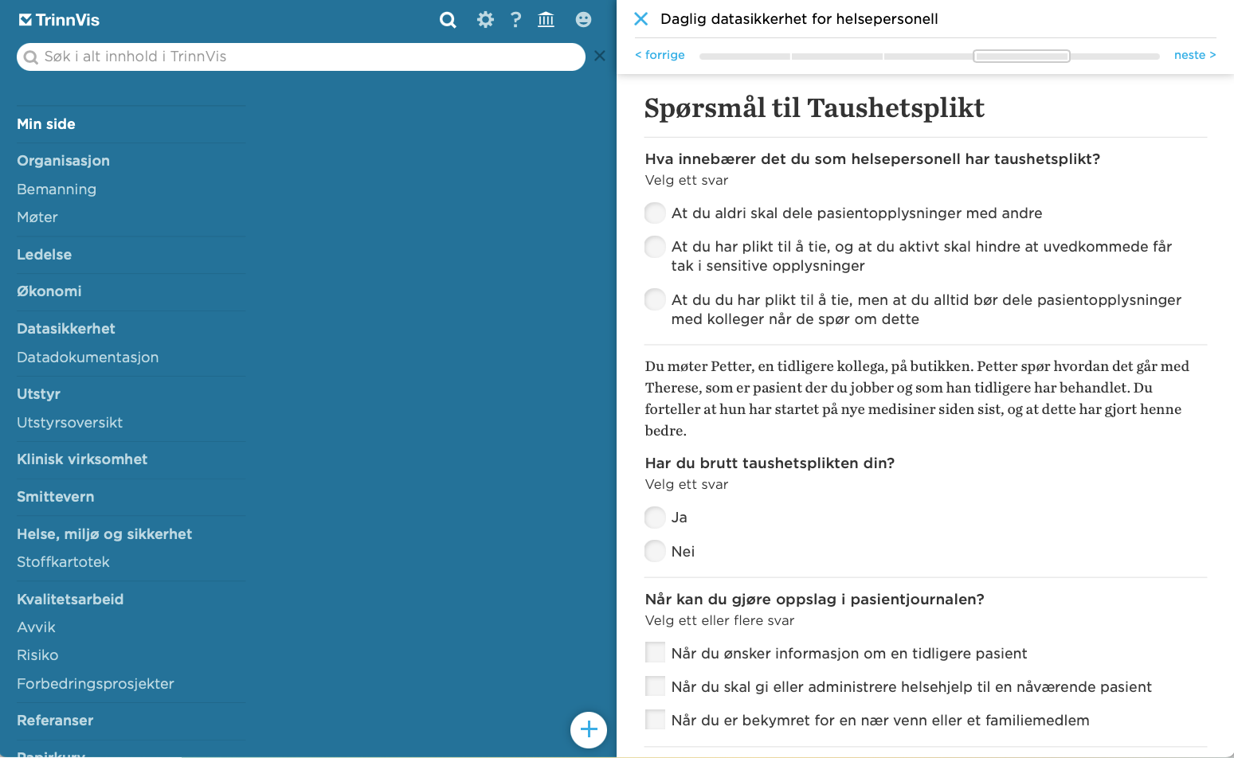
Datasikkerhet og personvern
Innebygget kurs som styrker datasikkerheten
Sikre passord
Sikker bruk av epost
Sikkerhetsoppdateringer
Taushetsplikt
Sikkerhetsavvik
Styring, HMS og kvalitet

Slide 34
Tilsyn som du må forholde deg til
Helsetilsynet
Kvalitetsarbeid, internkontroll, smittevern, avvik, risikovurderinger, EPJ
Arbeidstilsynet
Ansatte, arbeidsavtaler, vilkår, oppsigelser, arbeidsmiljø, HMS
Eltilsynet
Elektromedisinsk utstyr, internkontroll, elektriske systemer, HMS
Datatilsynet
Datasikkerhet, informasjonssikkerhet, personvern, databehandling
Styring, HMS og kvalitet

Slide 35
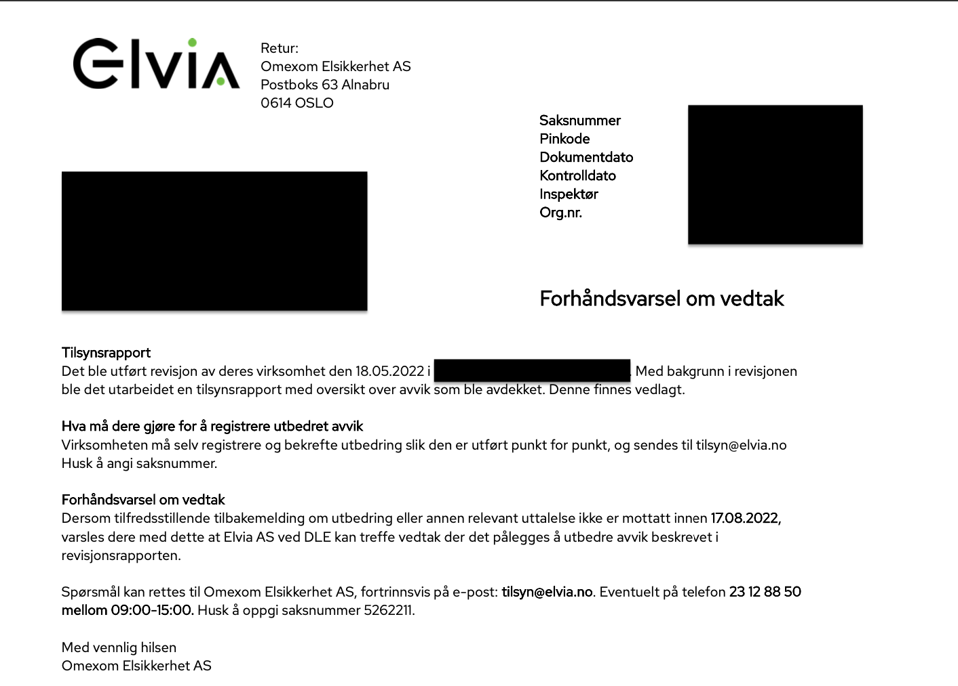
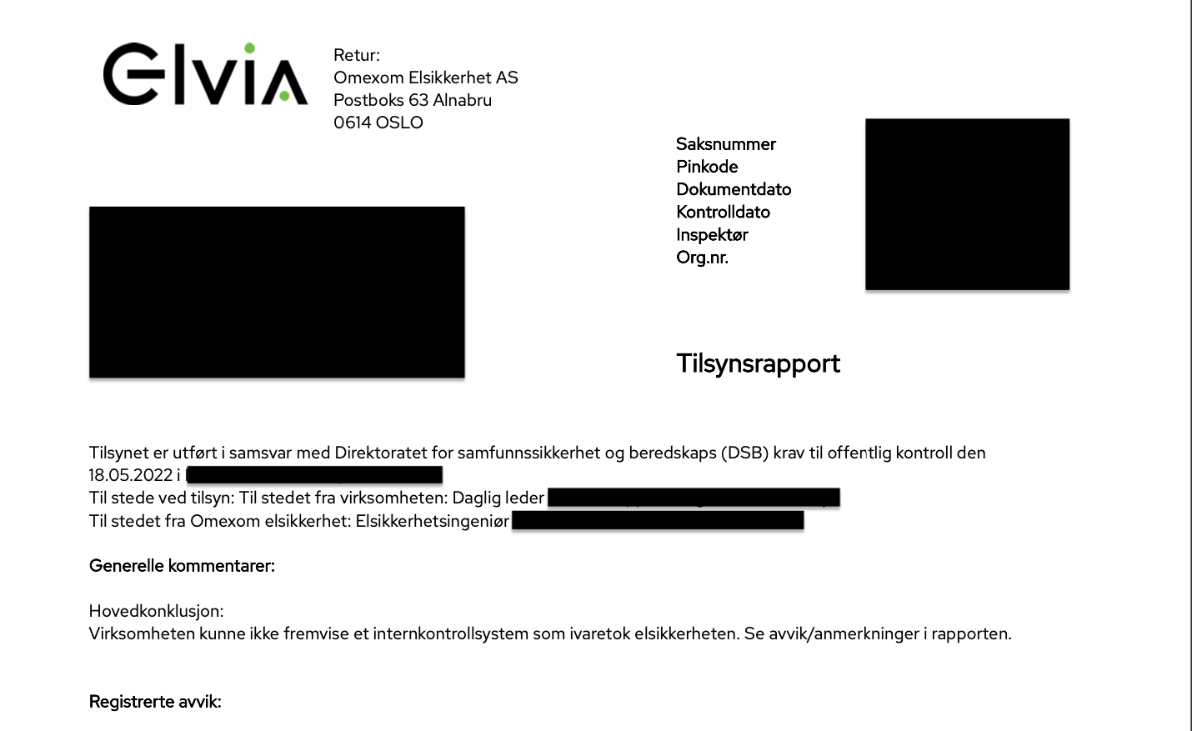
TrinnVis som støtte ved tilsyn
Styring, HMS og kvalitet

Slide 36
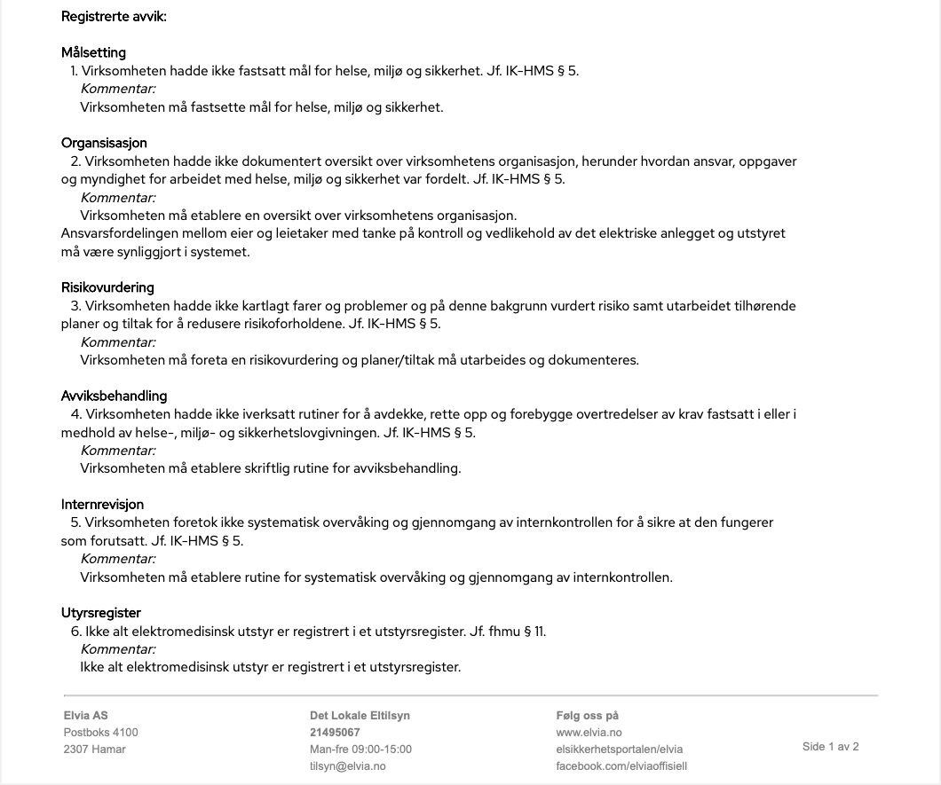
TrinnVis som støtte ved tilsyn
Ferdig forslag til måldokument
Personaloversikt med ansvarsområder
Ferdige forslag til risikovurderinger
Verktøy for avviksbehandling
TrinnVis er internkontroll i praksis
Utstyrsoversikt
Styring, HMS og kvalitet

Slide 37
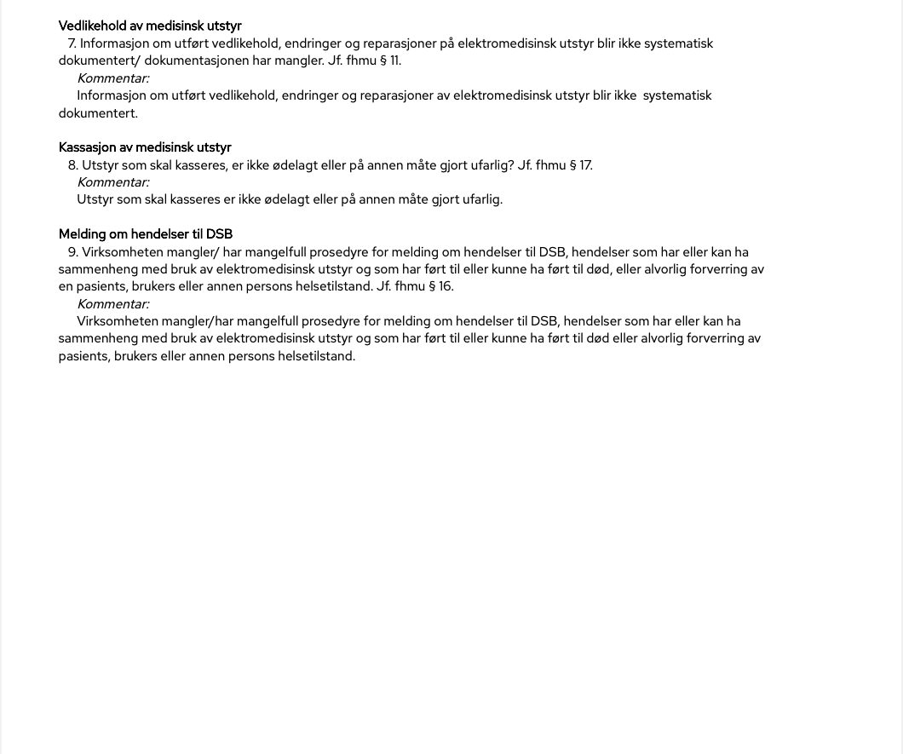
TrinnVis som støtte ved tilsyn
Utstyrsoversikt
Ferdig retningslinje + egen rutine
Ferdige rutiner og sjekkliste
i avviksverktøy
Styring, HMS og kvalitet

Slide 38
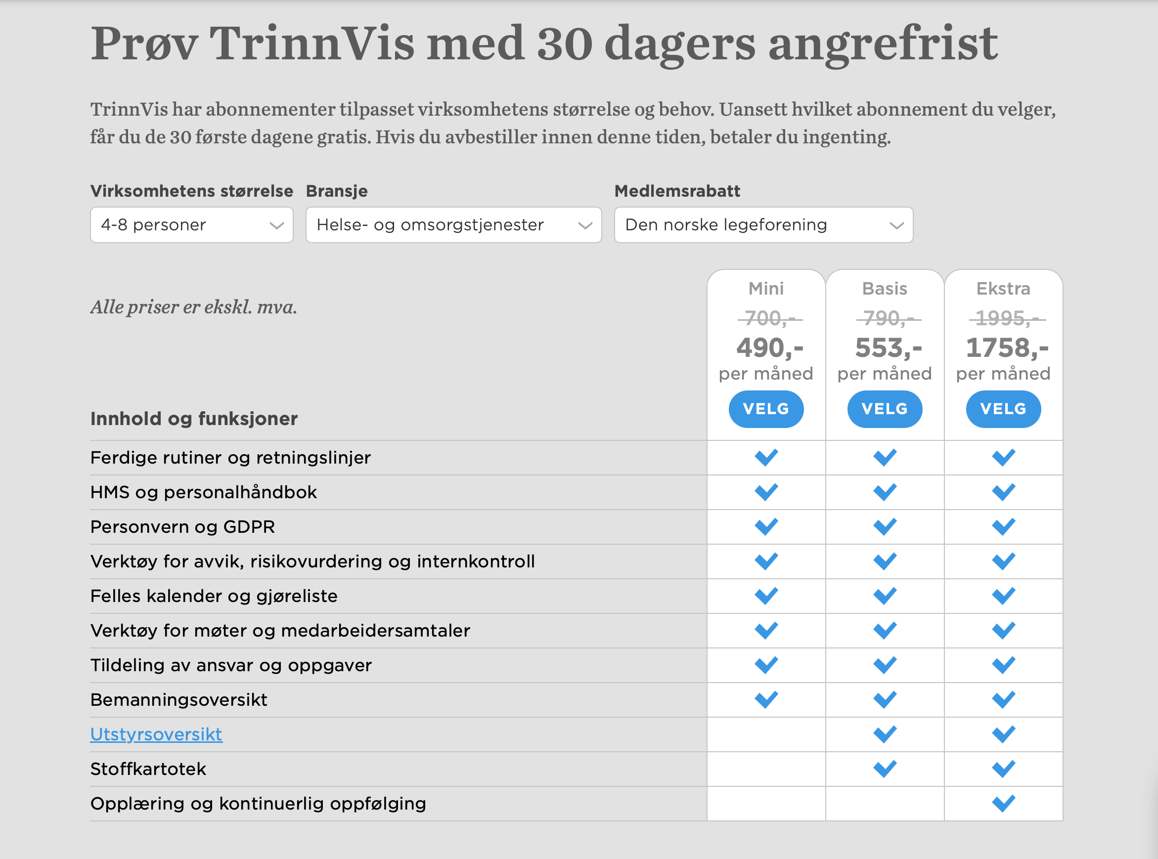
Enkelt å komme i gang
Fast 30% rabatt til PSL-medlemmer og gratis 30 dagers prøveperiode
Enkel registrering og oppstart
Konto tilgjengelig med det samme
Tilbud om gratis oppstartskurs
Support på telefon og epost
Registrering på
www.trinnvis.no
Styring, HMS og kvalitet

Slide 39
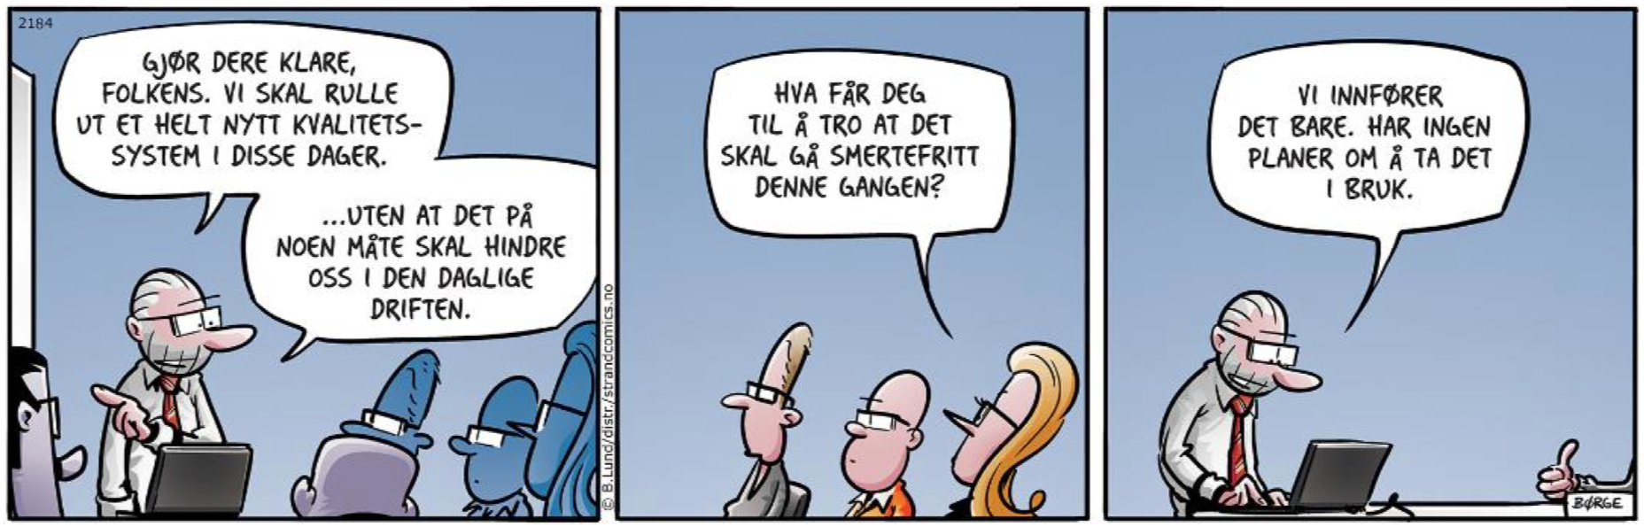
Takk for meg!
ole-vidar@trinnvis.no – tlf. 485 95 383

